Slide 1
Zwischenstand Projekt 4
Gruppe: NODATA

Slide 2
Projekt Vorschlag 4
Wir haben eine extrem verteilte Datenhaltung, keine richtige Struktur und keinen angemessenen ETL System. Entwickeln Sie eine Unternehmensspezifische sinnvolle Datenhaltungslösung mit einem Data-Warehouse.
Entwurf eines neuheitlichen ER-Modells
Definition der Quell-Datensysteme(Interne und Externe Daten)
Aufsetzung eines ETL-Prozesses zur Befüllung eines Data Warehouses
Frage: Inwiefern ist es sinnvoll Data Marts und OLAP Cubes für interne Abteilung als Kunden aufzusetzen?

Slide 3

Projekt-Vorgehen
Arbeitsweise: Scrum
Unser Team:
Scrum Master: Nils-Janik
Product Owner (PO): Rico Siegelin
Dev-Team: Olena Lavrikova
Thi Vu
Karsten Kuczera
Marvin Spurk

Slide 4
Zusammenarbeit
"Daily Meeting" 2x pro Woche
Austausch via messenger
GitHub Projekt mit allen Infos/Daten

Slide 5
Vorgehen
TASK | 10.12.21 | 17.12.21 | 24.12.21 | 31.12.21 | 07.01.22 | 14.01.22 | 21.01.22 | 25.01.22
Datenquellen
ER-Modell
Data Warehouse
ETL-Prozesse
DOKUMENTATION
Projektvorstellung und Abgabe

Slide 6
Projekt-Vorgehen/ Zwischenstand 07.01.2022
Story erstellt
Tabellen und notwendige Attribute festgelegt
Erstellung des ER-Modells mit den entsprechenden Beziehungen
Daten generiert
Datenbank Auswahl und Installation

Slide 7
Unsere Story
Die Faber Bau GmbH: Partner von NODATA
Rolle: Bauprojekte für Dritte planen
Wunsch: Die Projektdaten sollen zuküntig automatisiert verwaltet werden
Koordination: unser PO Rico Siegelin hat mit einem Mitglied des Dev-Teams Thi Vu den Partner besucht und gemeinsam eine Datenanalyse durchgeführt

Slide 8
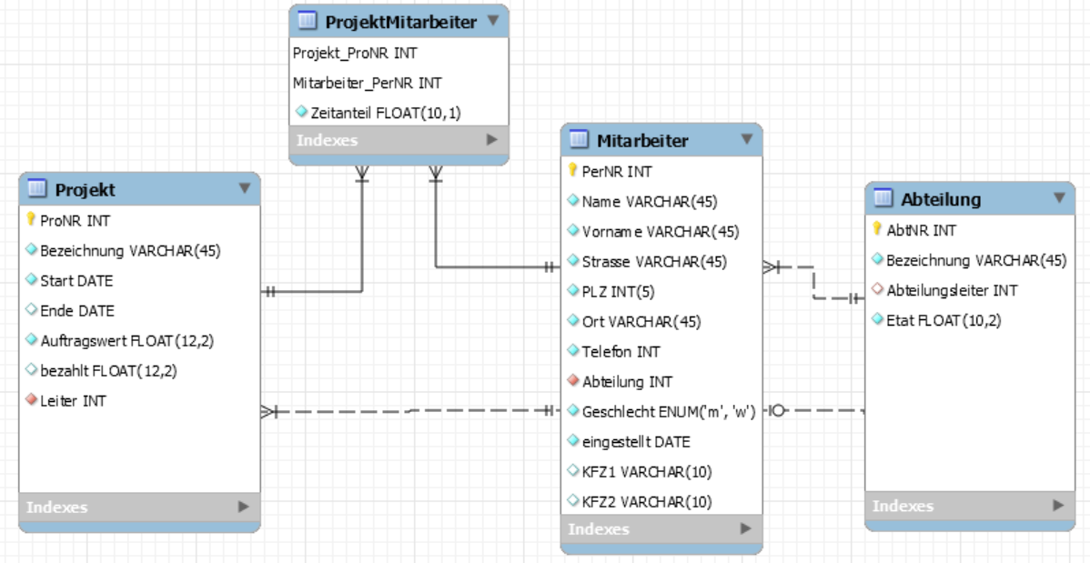
Ereignis-Reaktionsmodell

Slide 9
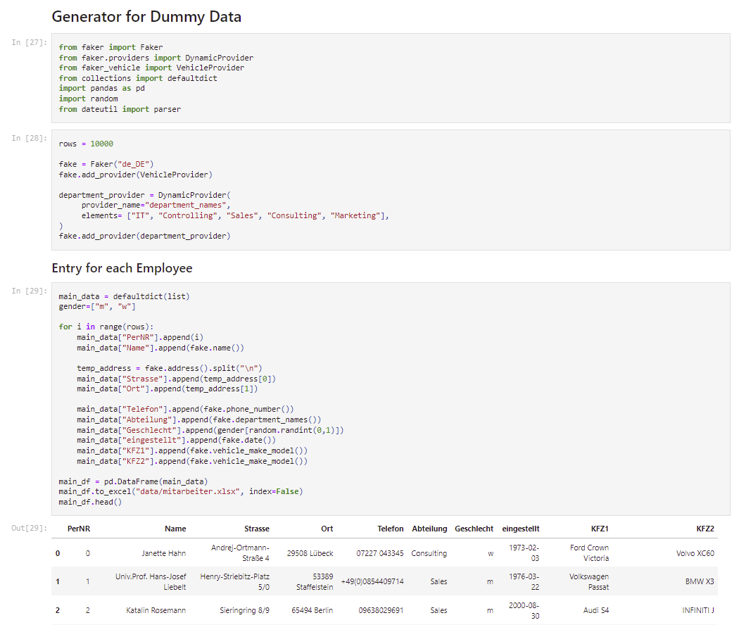
Datengeneration mit Python

Slide 10
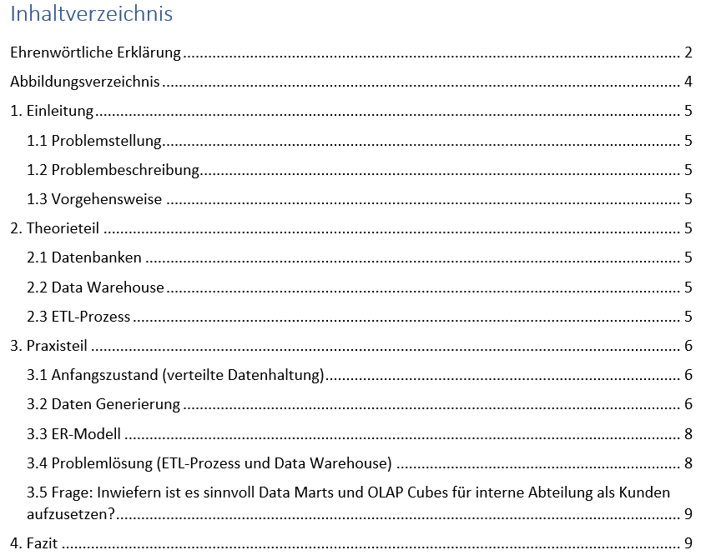
Dokumentation

Slide 11
Anstehende Tätigkeiten
ETL-Prozesse erstellen
Beginn des Extraktionsprozesses aus verschiedenen Abteilungen
Transformation der Daten durch Normalisierung
Ladenprozess wird durch den Import der Daten realisiert
Fertigung der Projektdokumentation
Erstellung einer PowerPoint-Präsentation

Slide 12
Systementwurf
•Ereignis-Reaktionsmodell
•Entscheidungstabelle
•Beschreibung der verwendeten Algorithmen
•Falls nötig Geschäftsprozess-Modelle
•Use-Case-Schablone und Aktivitätsdiagramm

